Slide 1
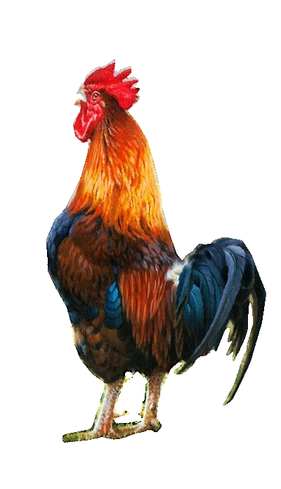
КТО КАК КРИЧИТ
?

Slide 2
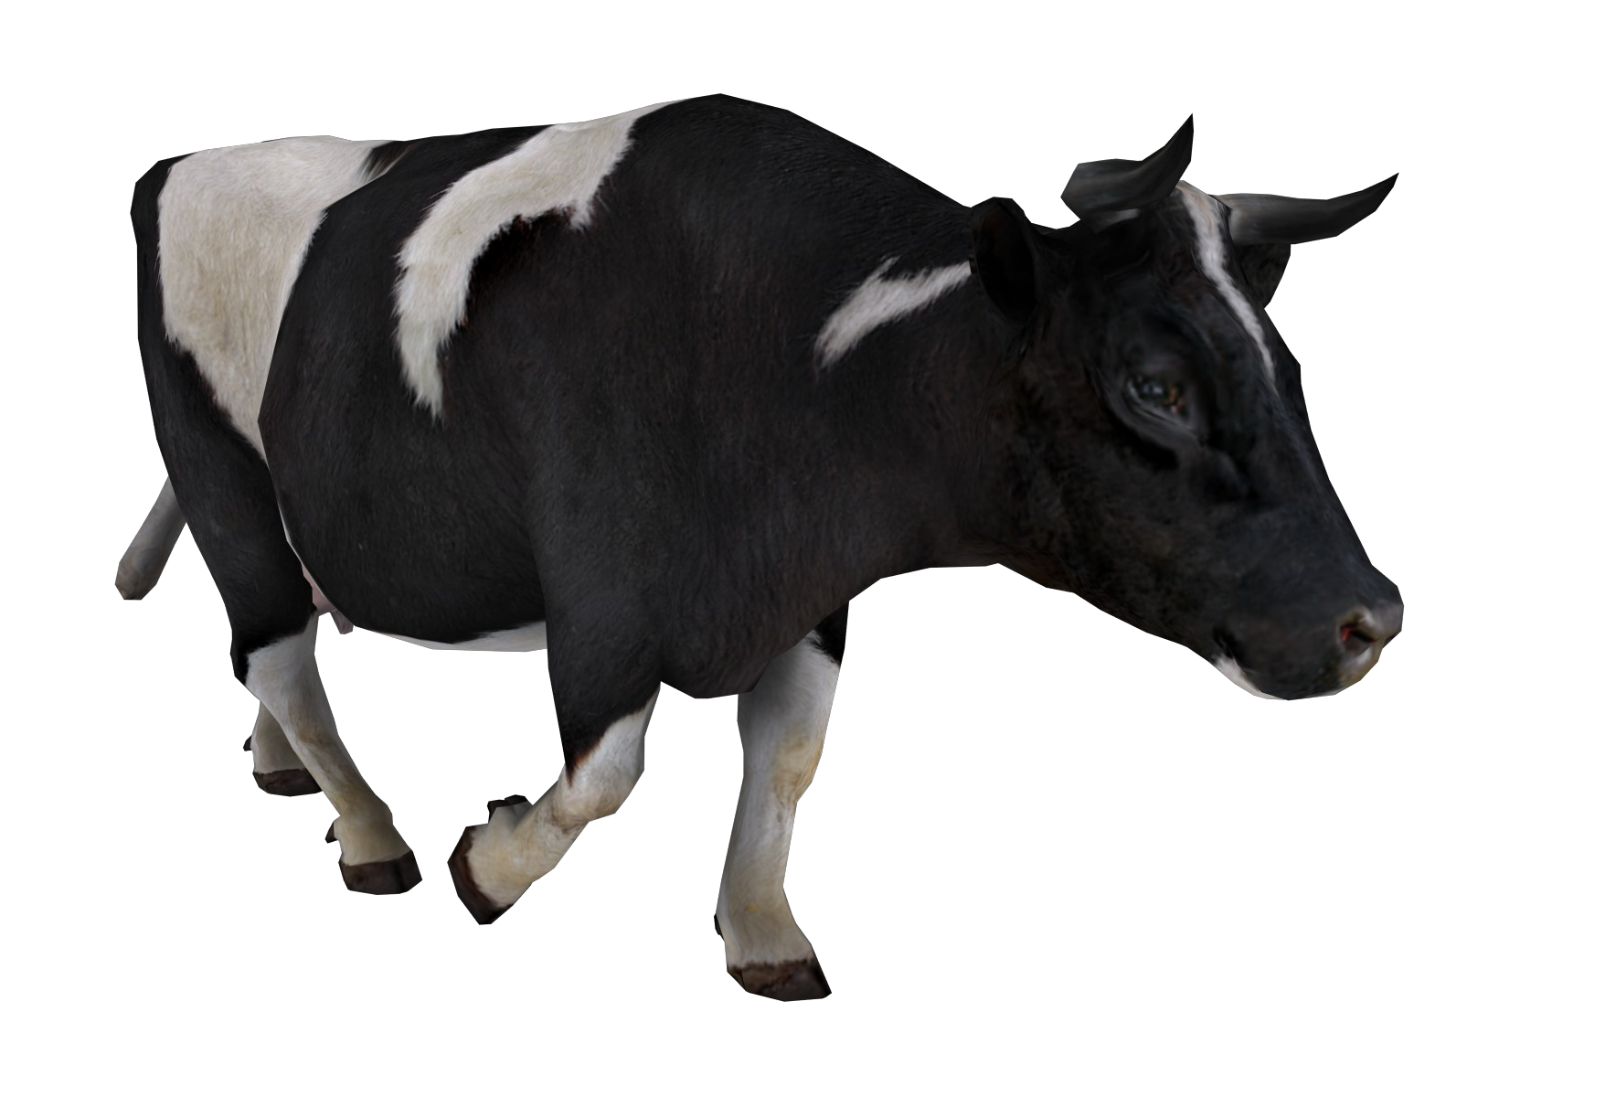
КТО ЭТО? А КАК ОНА КРИЧИТ?

Slide 3
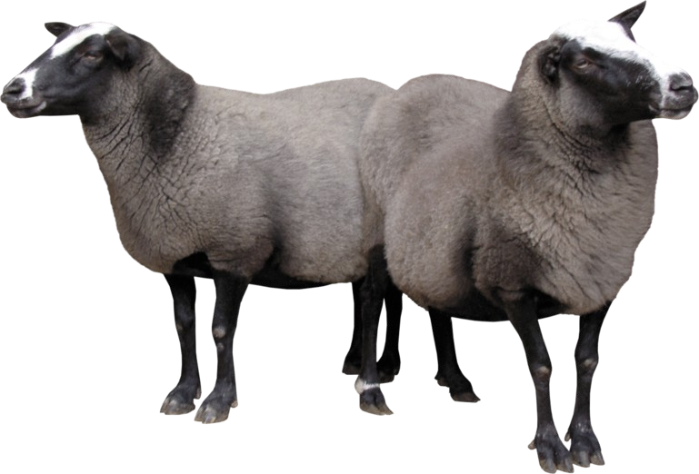
КТО ЭТО? А КАК ОНИ КРИЧАТ?

Slide 4
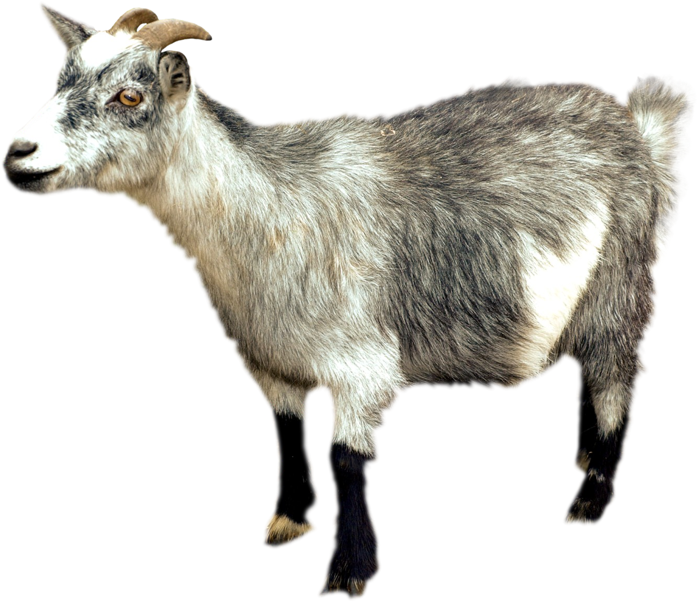
КТО ЭТО? А КАК ОНА КРИЧИТ?

Slide 5
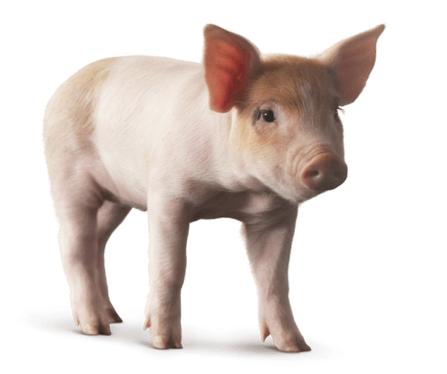
КТО ЭТО? А КАК ОНА КРИЧИТ?

Slide 6
КТО ЭТО? А КАК ОНА КРИЧИТ?

Slide 7
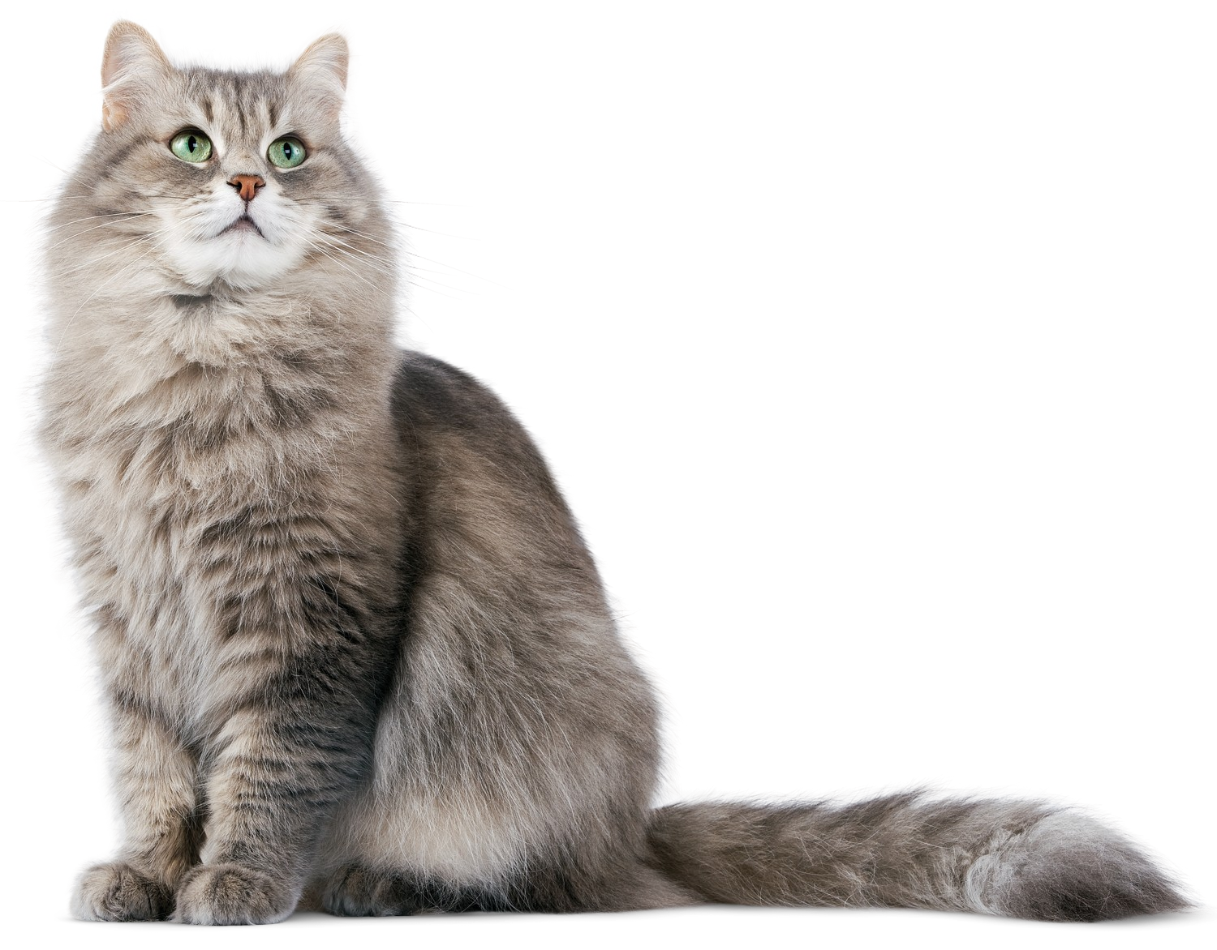
КТО ЭТО? А КАК ОНА КРИЧИТ?

Slide 8
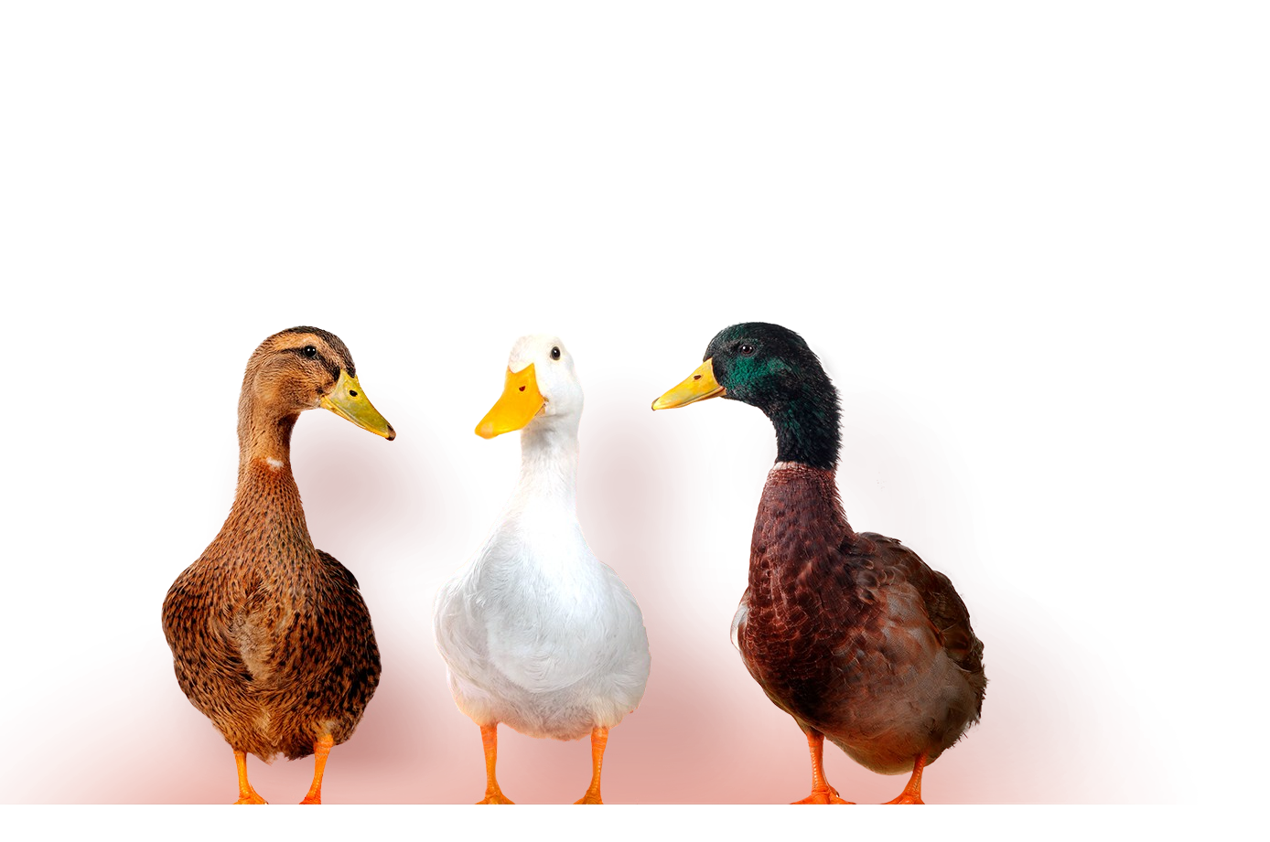
КТО ЭТО? А КАК ОНИ КРИЧАТ?

Slide 9
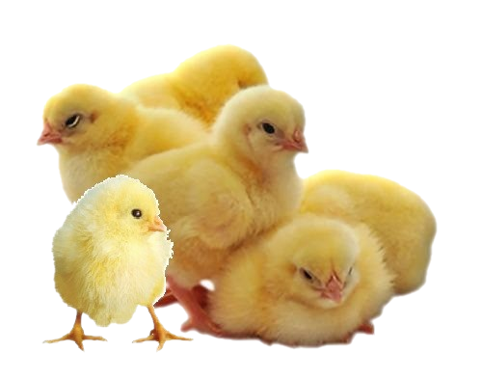
КТО ЭТО? А КАК ОНИ КРИЧАТ?

Slide 10
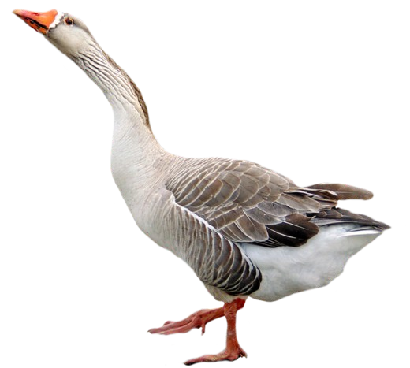
КТО ЭТО? А КАК ОН КРИЧИТ?

Slide 11
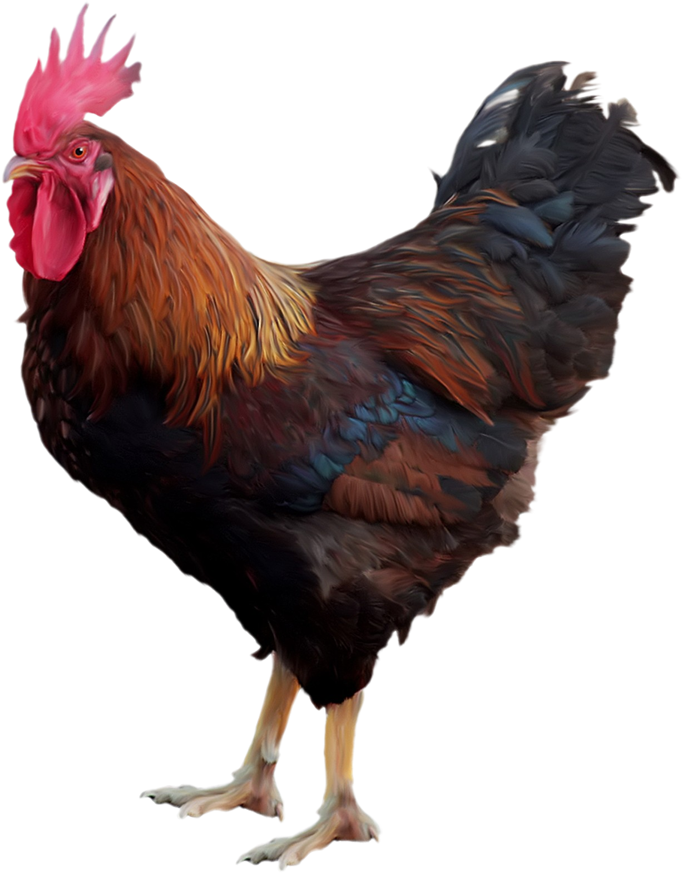
КТО ЭТО? А КАК ОН КРИЧИТ?

